Slide 1
Tværfaglighed – en ny måde at skabe innovative hygiejneresultater på
Hygiejne

Slide 2
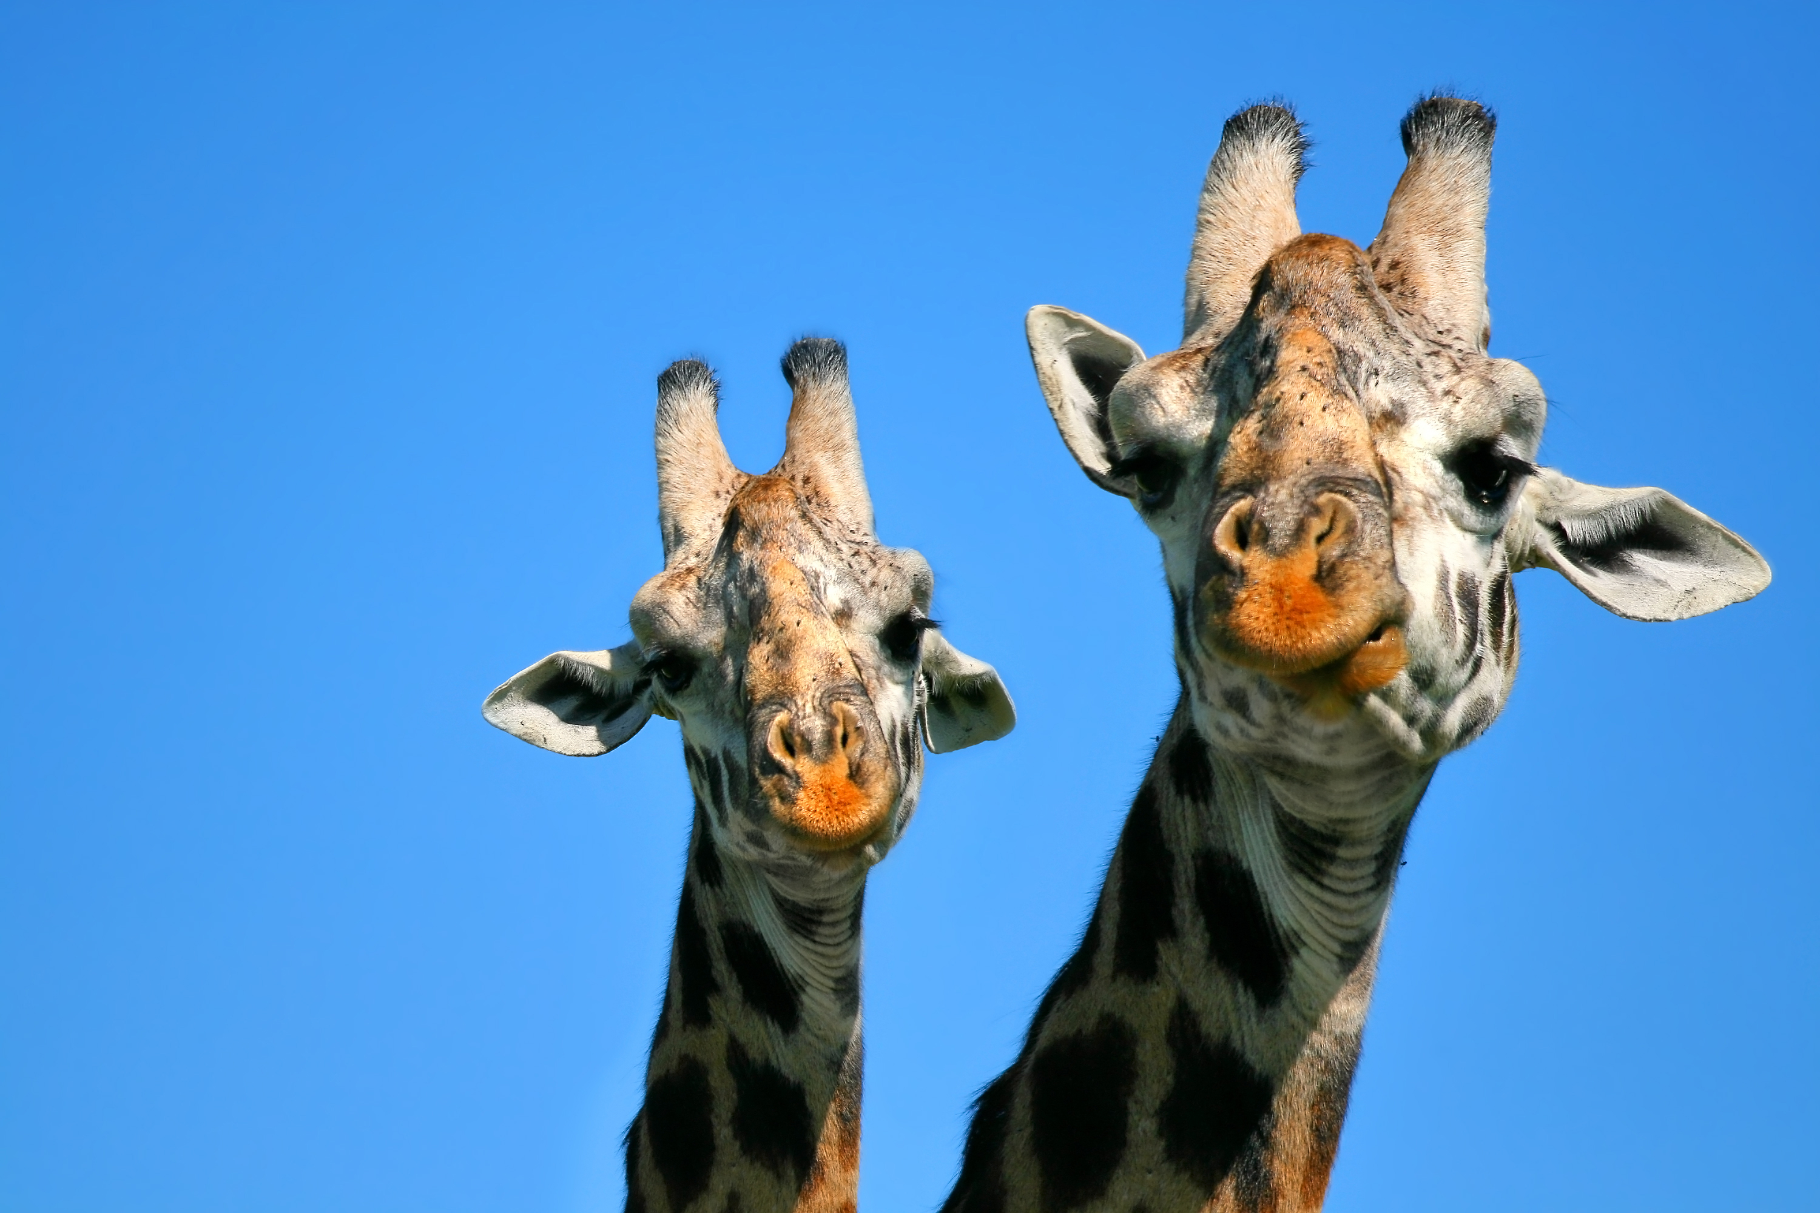
Hvem er girafferne
Merete Lund Westergaard Børnechef,
Kolding Kommune
Dorthe Christiane Zinck Iversen
Innovationskonsulent
Lektor i pædagogik
University College Syddanmark

Slide 3
To fluer med ét smæk
Projekt VIP
Projekt
Clean Daycare

Slide 4
Viden- og InnovationsPartnerskaber
www. Projektvip.dk

Slide 5
Innovation stammer fra det latinske ord "innovare”
om betyder ”at skabe noget nyt ”
”Innovation er kendt eller ny viden kombineret på en ny måde eller bragt i anvendelse i en ny sammenhæng
Innovation er idéer omsat til bedre praksis - innovation skaber altid merværdi
Innovation har en driftig, dristig og eksperimenterende tilgang
Innovation er en måde at forholde sig til opgaverne på – en innovationskultur
Innovationens resultater kan ikke kendes på forhånd” (Innovationsforsker, Anne-Mette Digmann)

Slide 6
Projektet omhandler kortfattet om hvordan det private, det offentlige og uddannelsesinstitutioner i højere grad kan samarbejde med henblik på at udvikle nye produkter, services og innovative løsninger indenfor området velfærdsteknologi

Slide 7
Behovslandskaber og mulighedsrum gennem feltarbejde
Brugerdreven innovation som metode
Undervisere og studerende fra Erhvervsakademi Kolding og UC Syddanmark

Slide 8
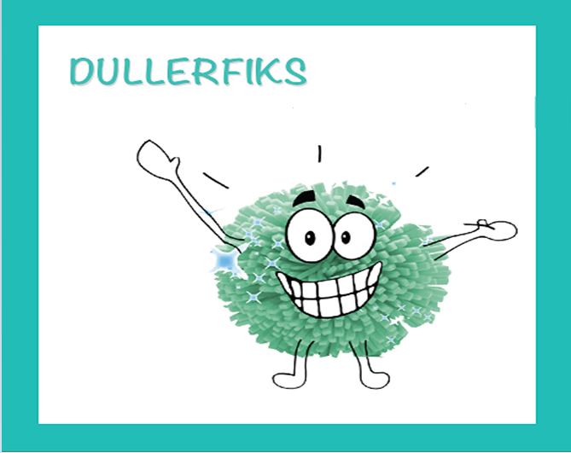
Feltarbejdet gav ide´ er

Slide 9
Fire tilgange
Eventyr og rollemodeller
Hygiejne viden
Rensning af legetøj
Teknologiske løsninger

Slide 10
Eventyr og rollemodeller
Dullerfiks på legepladsen præsenteres i Pixibog i små og store udgaver
Dullerfiks på legepladsen præsenteres på film
Dullerfiks på hjemmebesøg
Dullerfiks på klistermærker – eks. Hvem har Dullerfiks + hvor elsker Dullerfiks at være
Dullerfiks som figur

Slide 11
Barnets navn:____________________________________________ Dato: _________________________
Beskriv en episode, hvor Dullerfiks blev beskidt - og ren igen. Dullerfiks elsker nemlig begge dele☺
Dullerfiks har i dag været med Amalie ude og grave i sandkassen. Han byggede et stort slot, hvor prinsessen bor. Prinsessen havde rigtig mange heste, som Dullerfiks kunne ride på. Det var rigtig sjovt.
Da der var aftensmad, kom Dullerfiks med Amalie ud i badeværelset. Her blev han rigtig glad over at få masser af sæbe på sig og blive skyllet ren af vandet fra vandhanen. Han blev også tørret i håndklædet. Så spiste Dullerfiks og Amalie spaghetti og kødsovs.

Slide 12
Delkoncept 2: Hygiejne viden
Hygiejne viden til personale og forældre i arbejdet om hygiejne med udgangspunkt i Dullerfiks

Slide 13
Rensning af legetøj

Slide 14
Teknologiske løsninger
Løsninger i samarbejde med virksomheder
SIMI
DEB
ORAS
KÄRCHER

Slide 15
Spørgeskemaundersøgelse 29 institutioner i 2 x 2 måneder

Slide 16
Projekt Clean Daycare
Projekt ”Clean Daycare” ønsker at fremme sundheden i daginstitutionerne gennem fokus på hygiejne

Slide 17
To retninger…..

Slide 18
Sundhedsstyrelsens forebyggelsespakke Hygiejne

Slide 19
Mulighedsrum for hygiejne
Projekter og litteratur indenfor hygiejne har en udpræget naturvidenskabsmæssig tilgang
Ingen eksempler på at pædagogerne SELV kommer med ideér til ny praksis der giver merværdi.
Hygiejne materiale om hygiejne er skrevet af læger og sundhedsplejersker og ikke af mennesker med en pædagogisk baggrund
Efter samtale med Rådet for bedre hygiejne, så findes der ingen eksempler i Danmark på at det pædagogiske felt SELV tilføre viden om hygiejne til det pædagogiske område
Det skal der selvfølgelig ændres på !!!!

Slide 20
Hypotesen
Det er ikke kun nok med den nødvendige VIDEN om hygiejne – daginstitutionerne skal også være MOTIVERET for at ændre sin adfærd i et forebyggelses perspektiv på området hygiejne
Hvis medarbejdere fra det pædagogiske område SELV udvikle sit hygiejniske mindset og derigennem fremmer både pædagogiske rengørings og håndhygiejne aktiviteter så fremmer man sundhedes i Kolding Kommunes daginstitutioner

Slide 21
Inspiration fra feltarbejdet?
”Hvornår har du sidst haft en inspirerende hygiejne samtale med din kollega”
Pædagoger har deres viden om hygiejne fra sin opvækst
Hygiejne er privatiseret og ikke teoretiseret
Pædagoger taler ikke om hygiejne med andre pædagoger, men giver viden om emnet til studerende og pædagogmedhjælpere
Pædagog siger at hun ikke vil ikke være en gammel dame med løftede pegefingre – hvordan undgår man det?
Pædagog siger at hun har en vision om at hygiejne er noget man ikke skal huske på
Det er først når skaden er sket at man taler om hygiejne med sine kollegaer

Slide 22
Projektets innovationsspørgsmål
Hvordan får den pædagogiske praksis bragt viden om hygiejne i spil så Sundhedsplejens konsulentfunktion indenfor daginstitutionsområdet bliver overflødig?

Slide 23
Børnechefen på banen

